Slide 1


Java para Programadores
Aprende los fundamentos, entiende cómo funciona y da tus primeros pasos con confianza.
De la gestión manual (C) y la flexibilidad (Python) a la robustez empresarial.
¿Vienes de C?
¿Vienes de Python?
Tipado estático, control de
memoria
Flexibilidad y rapidez de
desarrollo
Java: el equilibrio
Robusto, portable y empresarial
Creado por Sun Microsystems en 1995. Lema:
Write Once, Run Anywhere
(WORA).
Realizado por: Sandra Mira Martin

Slide 2



¿Qué es Java?
Compilado a Bytecode
No es interpretado ni compilado a nativo: usa la JVM como intermediario.
Orientado a Objetos
Todo en Java vive dentro de una clase. La OOP es obligatoria, no opcional.
Usos Principales
Backend empresarial, aplicaciones Android y sistemas de gran escala.

Slide 3


Write Once, Run Anywhere
A diferencia de C, Java no compila a binario de CPU, sino a un código intermedio (bytecode) que interpreta la JVM (Java Virtual Machine) en cualquier sistema operativo. Esto hace que el mismo programa funcione en Windows, macOS o Linux sin cambiar una sola línea.
1
Código fuente
.java
2
Compilador
javac
3
Bytecode
.class
4
JVM
Cualquier plataforma

Slide 4
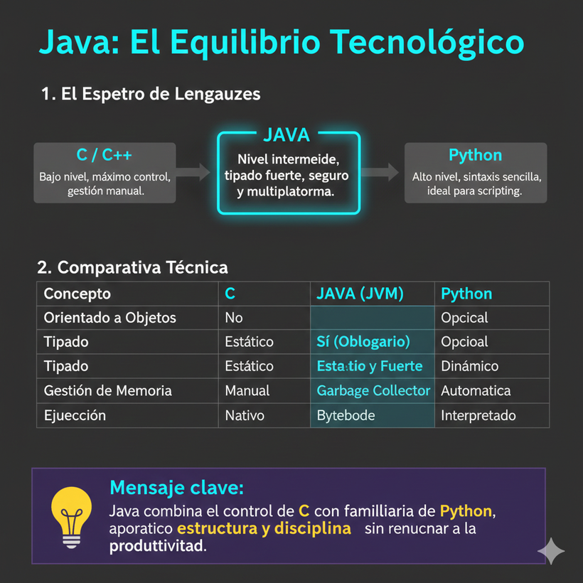
Python vs. Java vs. C
Concepto
Python
Java
C
Punto de entrada
No obligatorio
main()
main()
Orientado a objetos
Opcional
Sí (obligatorio)
No
Tipado
Dinámico
Estático
Estático
Compilación
Interpretado
Bytecode + JVM
Compilado
💡
Mensaje clave: Java combina el control de C con la familiaridad de Python, aportando la estructura y disciplina sin renunciar a la productividad

Slide 5
Ventajas e inconvenientes
✅
Ventajas
⚠
Inconvenientes
Salida laboral
Java es uno de los lenguajes más demandados por empresas de todo el mundo.
Ecosistema enorme
Miles de librerías, frameworks (Spring, Maven) y una comunidad activa.
API
Verboso
Requiere escribir más código que lenguajes como Python para hacer lo mismo.
Consumo de memoria
La JVM tiene un coste de arranque y consume más RAM que alternativas nativas.
Robustez
El tipado estático y la gestión de excepciones producen código más fiable y mantenible.
Curva de aprendizaje
Conceptos como clases, herencia o interfaces pueden resultar complejos al principio.

Slide 6
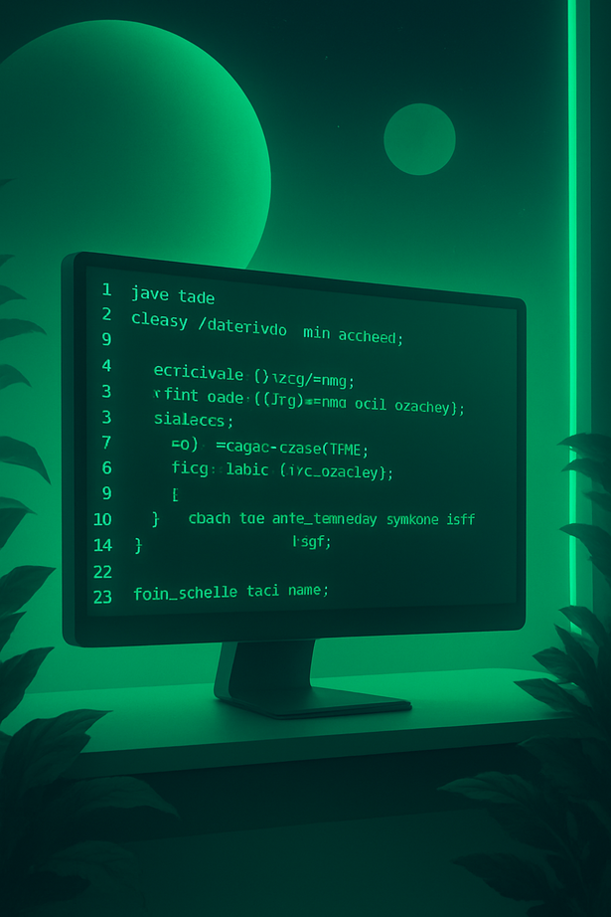


Sintaxis y Estructura
Todo vive dentro de una clase. El archivo debe llamarse igual que la clase.
public class MiPrograma {
//Nuestro Código
}

Slide 7



Anatomía de un Programa Java
public class HolaMundo {
public static void main(String[] args) {
System.out.println("Hola mundo");
}
}
class HolaMundo
Todo el código vive dentro de una clase.
main()
Punto de entrada obligatorio, como en C.
{ } y ;
Llaves para bloques, punto y coma al final de cada sentencia.

Slide 8
Tipos, Control e Iteración
Tipos de datos
Estructuras de control
Primitivos
int, double, boolean,
char — eficiencia como en C
Objetos
String es una clase con métodos, no un array de chars como en C
Igual que C:
if-else, for, while
Arrays de tamaño fijo
For-each:
for (String s : lista)
para lectura rápida
Métodos siempre dentro de la clase, con tipo de retorno obligatorio (void, int…)

Slide 9

Objetos en Java
class Persona {
String nombre;
int edad;
}
Persona p = new Persona();
p.nombre = "Ana";
p.edad = 30;
¿Te suena de algo?
Desde Python
Similar a una clase con atributos, pero sin self explícito.
Desde C
Como un struct, pero con comportamiento y métodos propios.

Slide 10
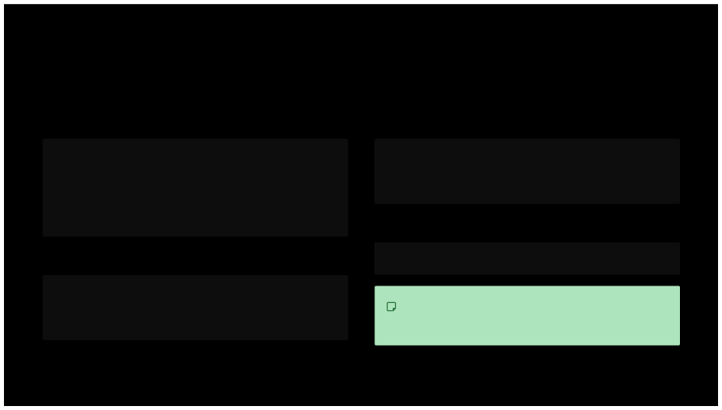
EJEMPLO
https://github.com/SandraMiraMartin/ClaseJava.git
Primeros pasos: sintaxis esencial
Variables básicas
Bucle for
int edad = 25;
double precio = 19.99;
String nombre = "Ana";
for (int i = 0; i < 3; i++) {
System.out.println(i);
}
Imprimir pantalla
Arrays
System.out.println("texto " + variable si es necesario);
System.out.printf("Precio: %.2f€ %n", precioSugerido); // %.2f para 2 decimales
int[] numeros = {10, 20, 30};
Operaciones
💡RECUERDA: En Java todo vive dentro de una clase. El método main es el punto de entrada de cualquier programa.
int num1= 25;
int num2= 5;
double suma = (double) num1 + num2;

Slide 11

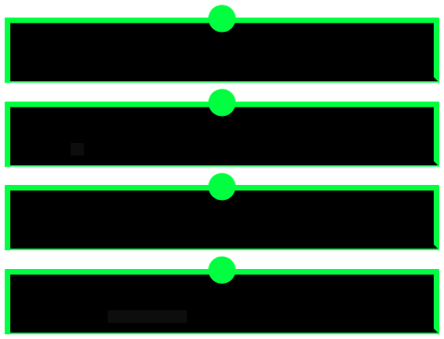
Mini ejercicio práctico
Pongamos en práctica lo aprendido. El objetivo es sencillo pero completo:
1
Declara un array
Crea un array de enteros con al menos 4 edades distintas.
2
for
Recorre con un bucle
Usa un bucle
para sumar todas las edades.
3
Calcula la media
Divide la suma entre el número de elementos. ¡Ojo con el tipo de dato!
4
Muestra el resultado
Imprime la media con
System.out.println.
Recuerda : hacer casting a double para no perder decimales en la división entera.

Slide 12
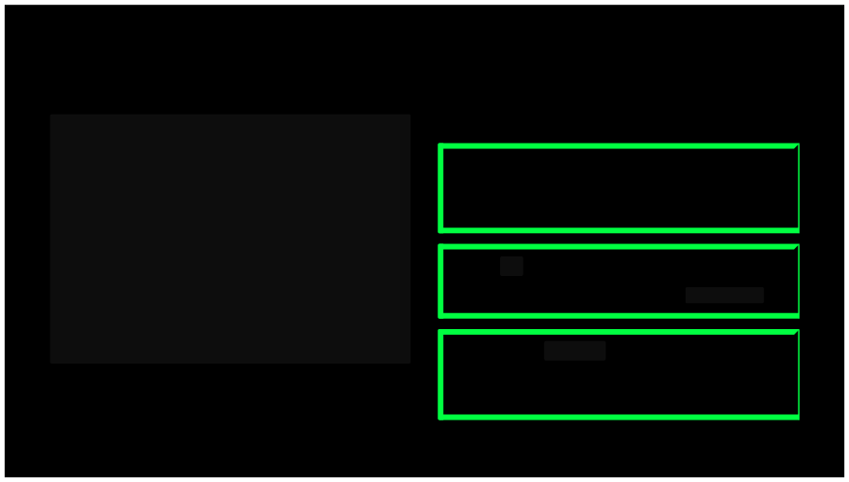
Solución del ejercicio
public class MediaEdades {
public static void main(String[] args) {
int[] edades = {20, 25, 30, 35};
int suma = 0;
for (int i = 0; i < edades.length; i++) {
suma += edades[i];
}
double media = (double) suma / edades.length;
System.out.println("Media: " + media);
}
}
Conceptos aplicados
Array de enteros
Almacena múltiples valores del mismo tipo en una sola variable.
Bucle
for
Itera sobre cada posición del array usando
edades.length.
(double)
Casting con
Convierte el entero a decimal para obtener una media precisa.

Slide 13
Resumen de la sesión
☕
La JVM
🔒
Tipado fuerte
📦
Orientado a objetos
Compila a bytecode y lo ejecuta en cualquier plataforma. Write Once, Run Anywhere.
Declaras el tipo de cada variable. Más control, menos errores en tiempo de ejecución.
El código se organiza en clases, preparando el terreno para proyectos grandes y mantenibles.
Con estos tres pilares ya tienes la base para entender cualquier programa Java que encuentres.

Slide 14




Java abre puertas
Dominar Java no es solo aprender un lenguaje — es invertir en tu futuro
profesional.
Alta demanda laboral
Banca, telecomunicaciones, startups y grandes empresas buscan
desarrolladores Java cada día.
Android y más
La base de Android es Java. Aprender Java te acerca también al desarrollo móvil.
Trampolín a otros lenguajes
Kotlin, Scala o C# resultan mucho más sencillos una vez que
dominas los fundamentos de Java.

